Slide 1
الاستجابة الابداعية

Slide 2
ناتج التعلم :سأكون قادرا في نهاية الحصة على كتابة استجابة إبداعية مترابطة الأفكار متعلّقة برواية الأمير الصّغير.

Slide 3
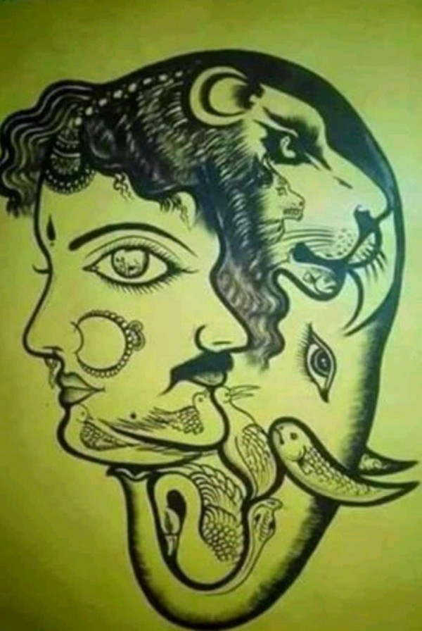
التهيئة الحافزة
أبدع
أقيّم
أجب عن نشاط الصور المتداخلة
( كم شكلاً في الصورة ).
أحلل
أطبّق
أفهم
أتذكّر

Slide 4
الابداع هو طريقة لجعل الكتابة أكثر إثارة و أن تكتب ما بداخلك بدلًا من التحدث.
عناصر الرسالة
البسملة – الجهة و التاريخ ، التّحية ،المقدمة ، العرض ، الخاتمة ، المرسِل ، التّوقيع .
المهمة: اكتب استجابة إبداعية لرواية الأمير الصّغير( اختر نمطًا واحدا فقط )
1- كتابة رسالة مع مراعاة عناصر ها .
2- إضافة شخصية جديدة للرواية.
3- كتابة نهاية جديدة.
4- كتابة حوار من إبداعك بين شخصيتين من شخصيات الرواية .
5- إضافة عقدة جديدة.
6- اختر فصلًا من فصول الرّواية ثم أضف له أحداثًا جديدة تغير بها نهاية الفصل.
الحوار
ابدأ الحوار بمقدمة تسرد فيها بعض الأحداث ، ثم اكتب حوارا بين شخصين من شخصيات قصة الخبز ، ثم اكتب خاتمة لهذا الحوار بسرد بعض الأحداث .
تذكر أن تستخدم ما يلي:
أفعالًا مثيرة للاهتمام تبين بها حالة الشخصية مثل: خيّم – ساد ...
الأحوال – الصفات- الظروف...
التحدي: هل يمكنك استخدام التشبيه أو التعبير المجازي؟

Slide 5
تقييم ذاتي
لا | نعم | المعيار
 |  | وظفت مفردات مناسبة للموضوع .
 |  | كتبت كتابة صحيحة .
 |  | وظفت أدوات الربط توظيفا صحيحا .
 |  | وظفت تشبيهات + تعبيرات مجازية .
 |  | وظفت علامات الترقيم توظيفا صحيحا .
 |  | سلمت المهمة في الوقت المحدد .
معايير الكتابة

